Slide 1
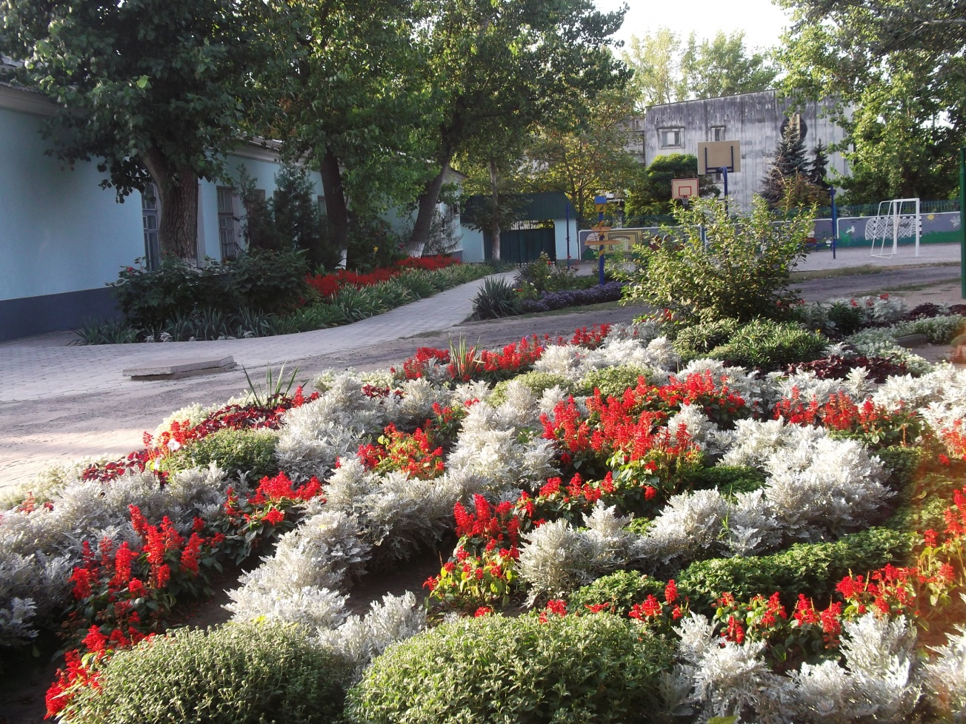
Шляхи вирішення проблем соціалізації дітей ромської національності в умовах спеціальної школи
КЗ “Цюрупинська спеціальна ЗОШ І-ІІІ ступенів Херсонської обласної ради”

Slide 2
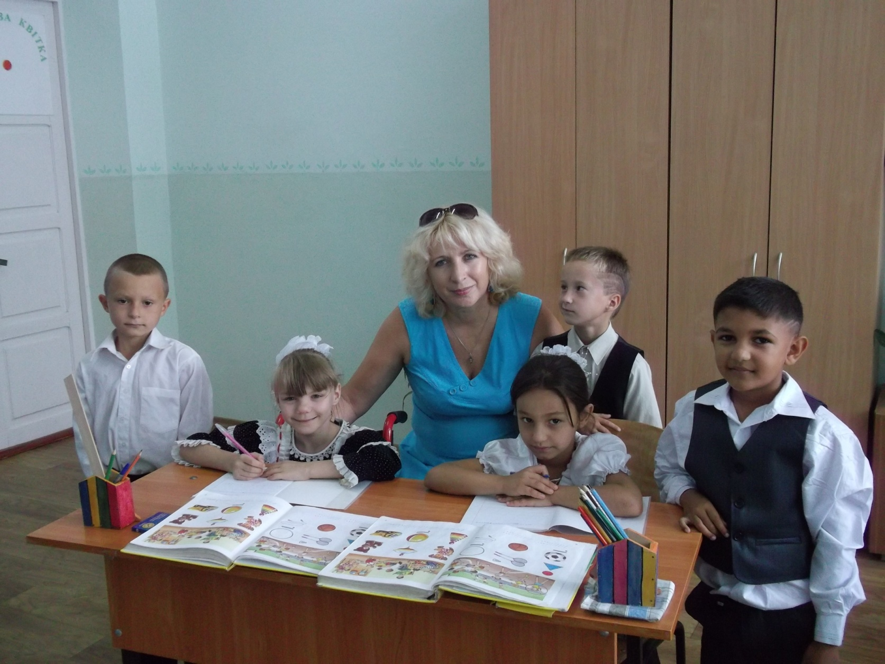
Індивідуальний психолого-педагогічний супровід навчальної діяльності

Slide 3
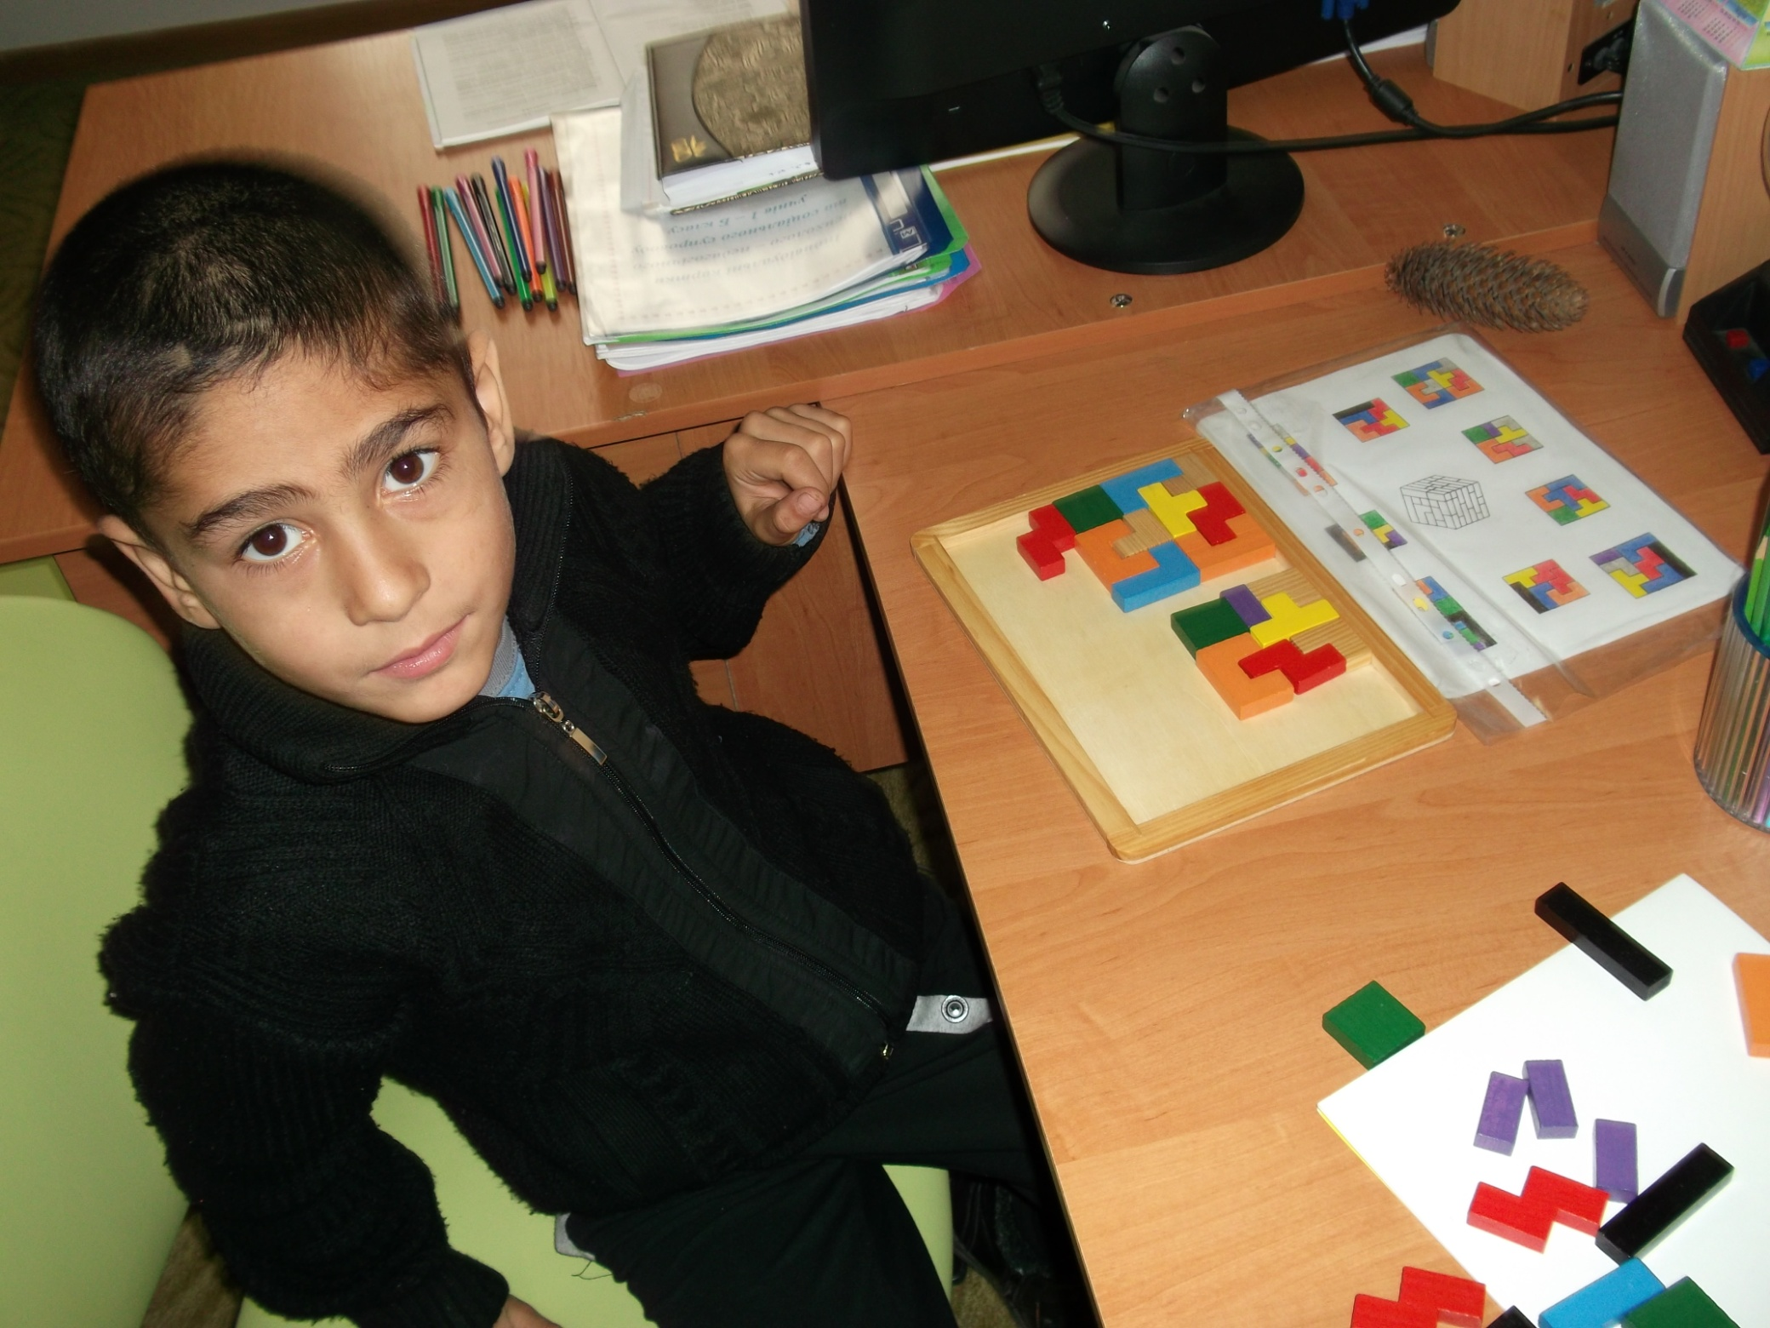

Slide 4
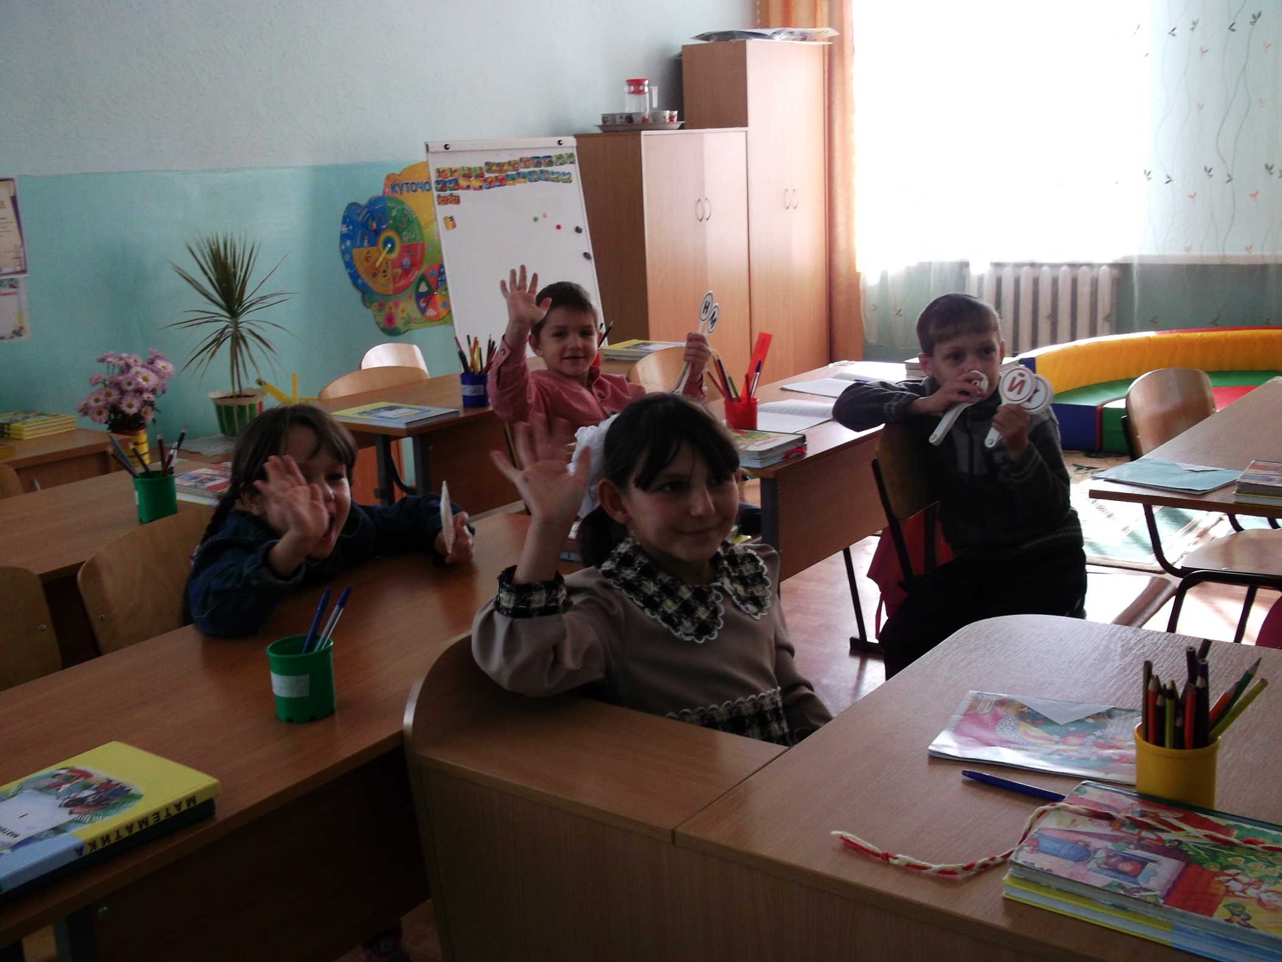

Slide 5
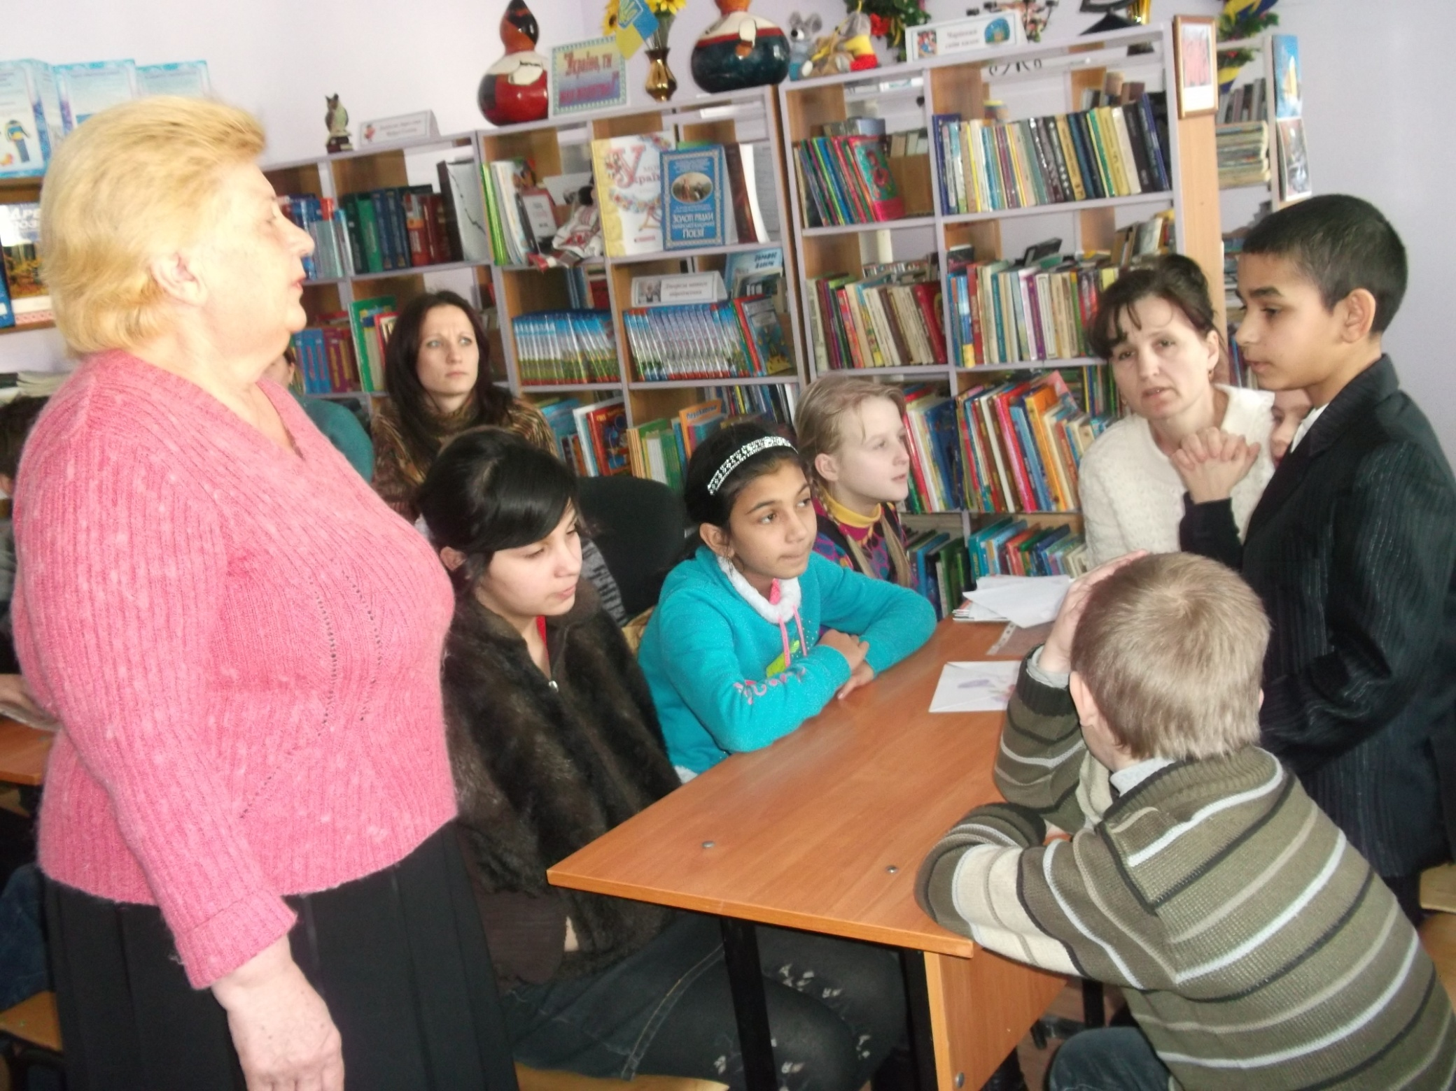

Slide 6
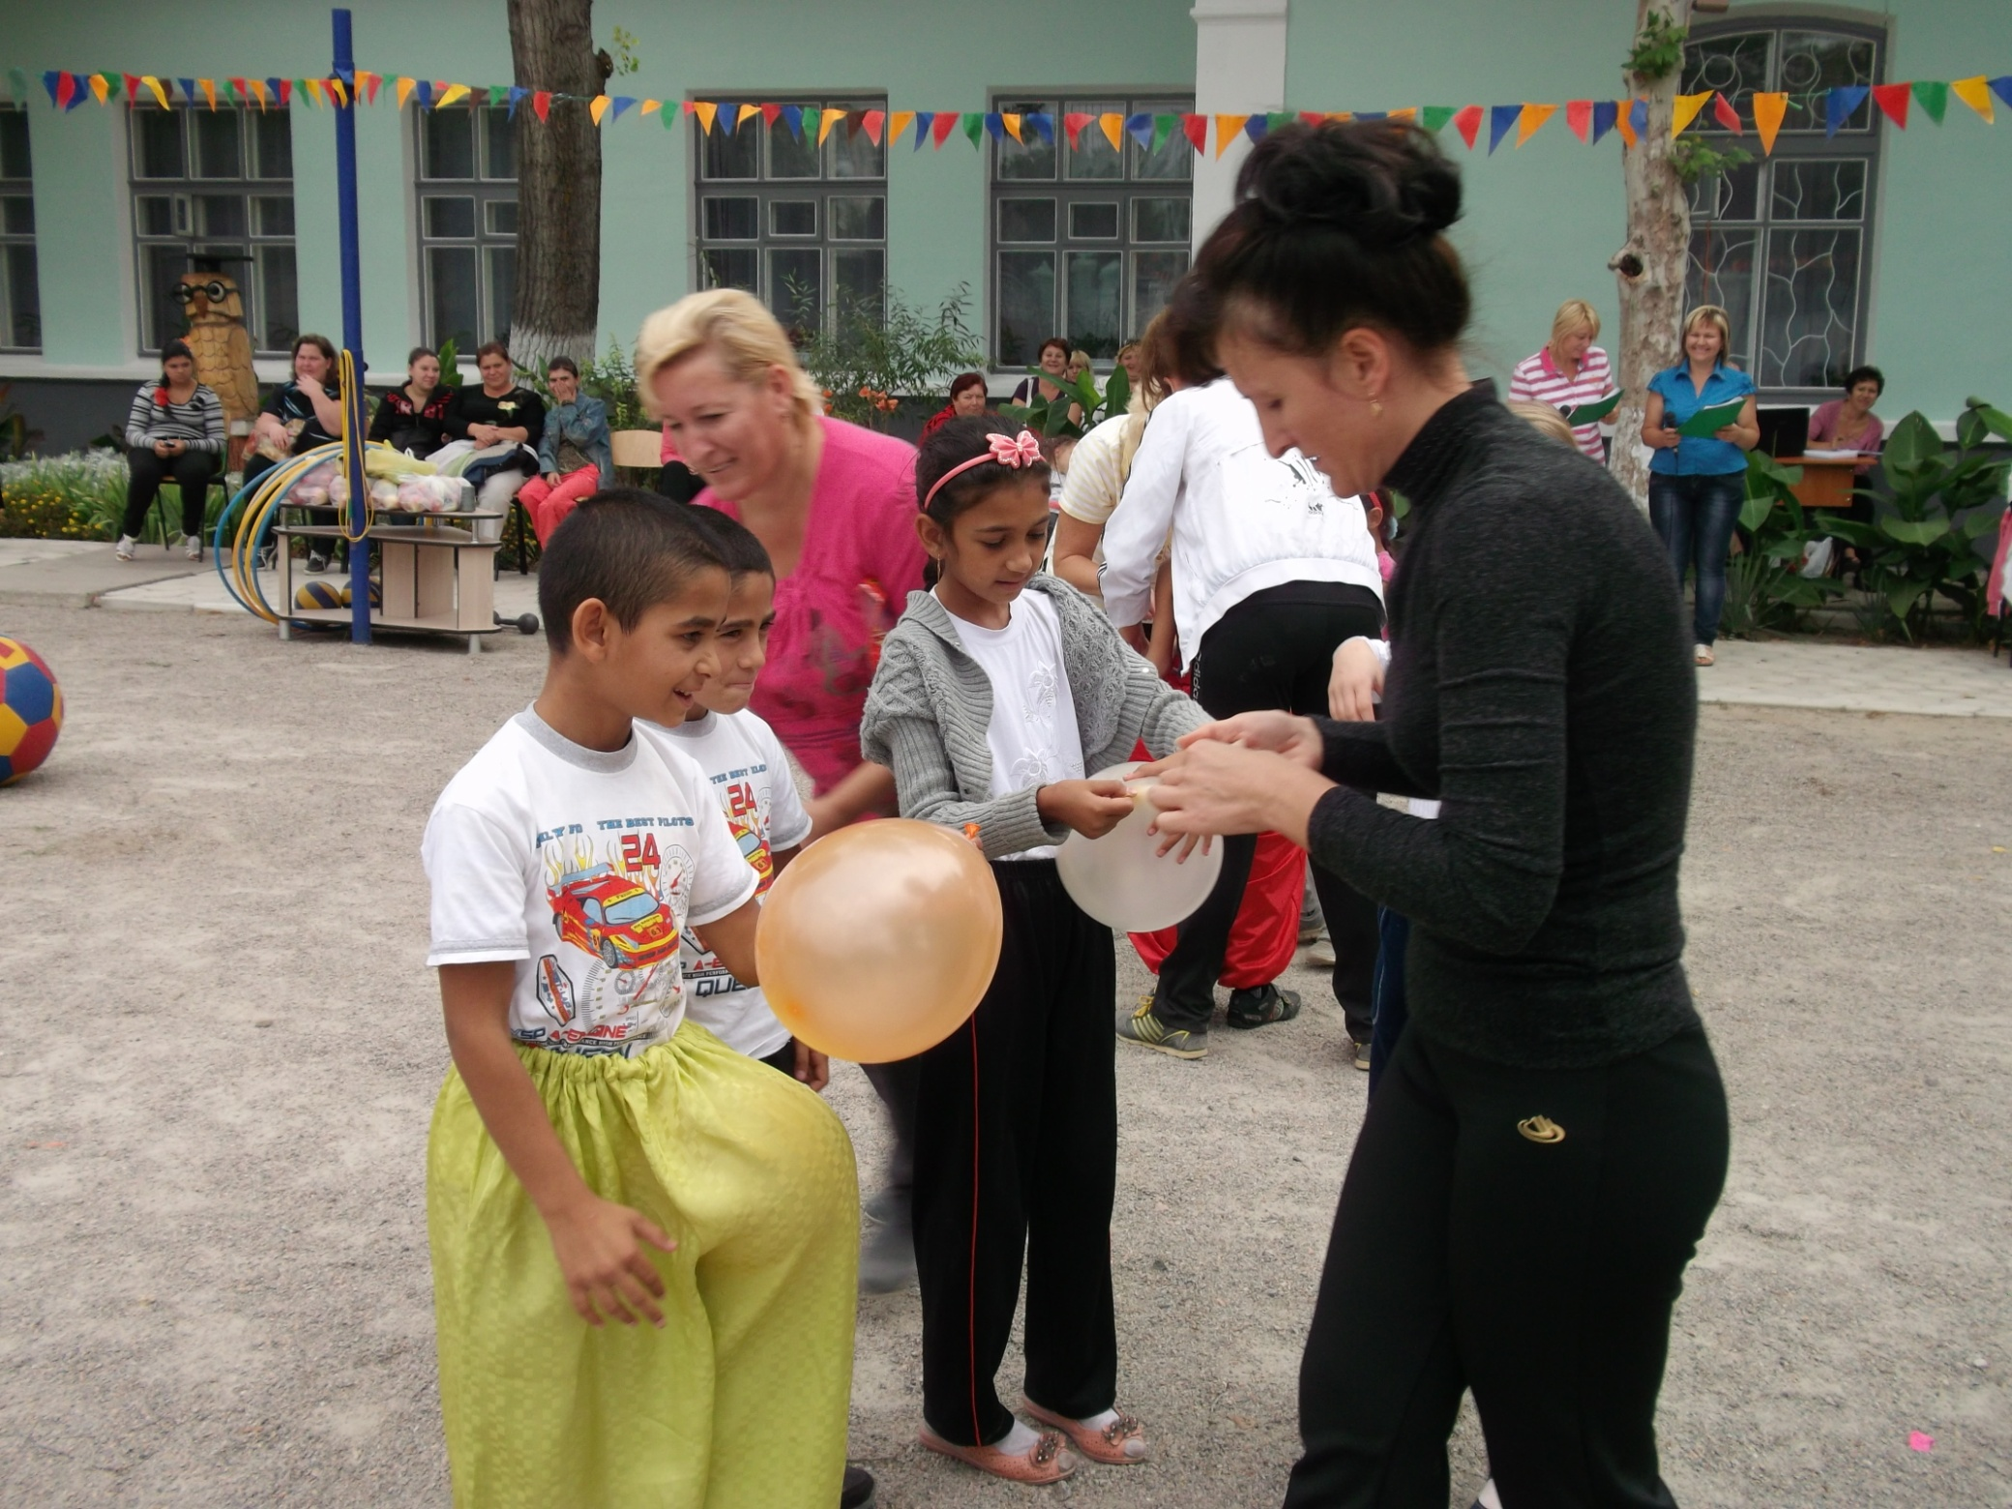

Slide 7
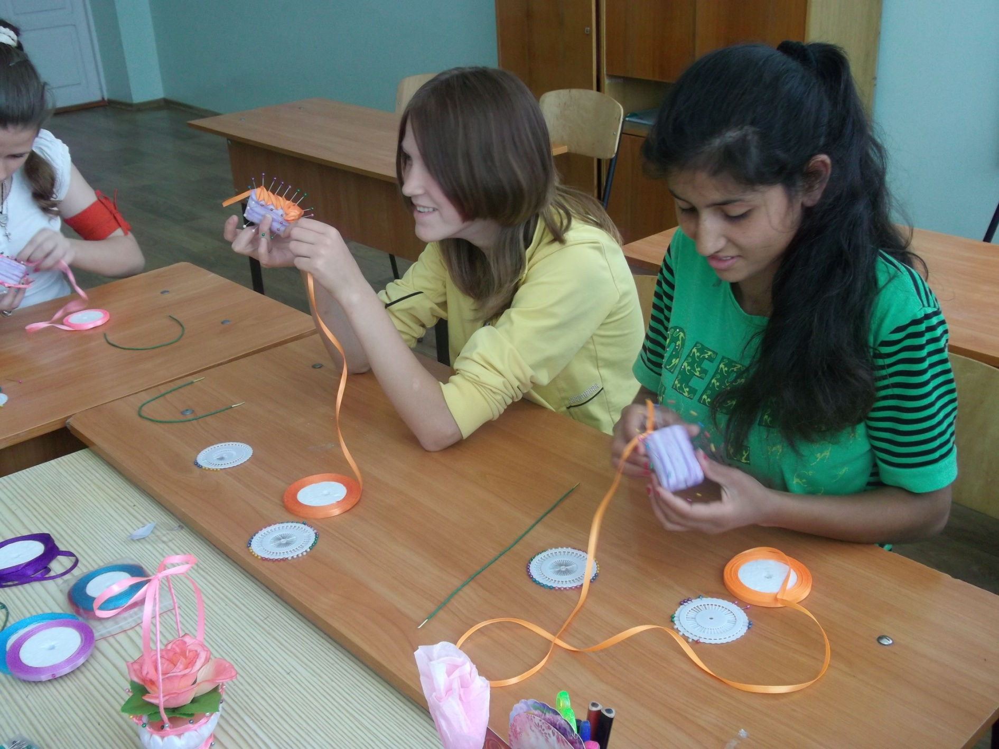
Розвиток творчих здібностей

Slide 8
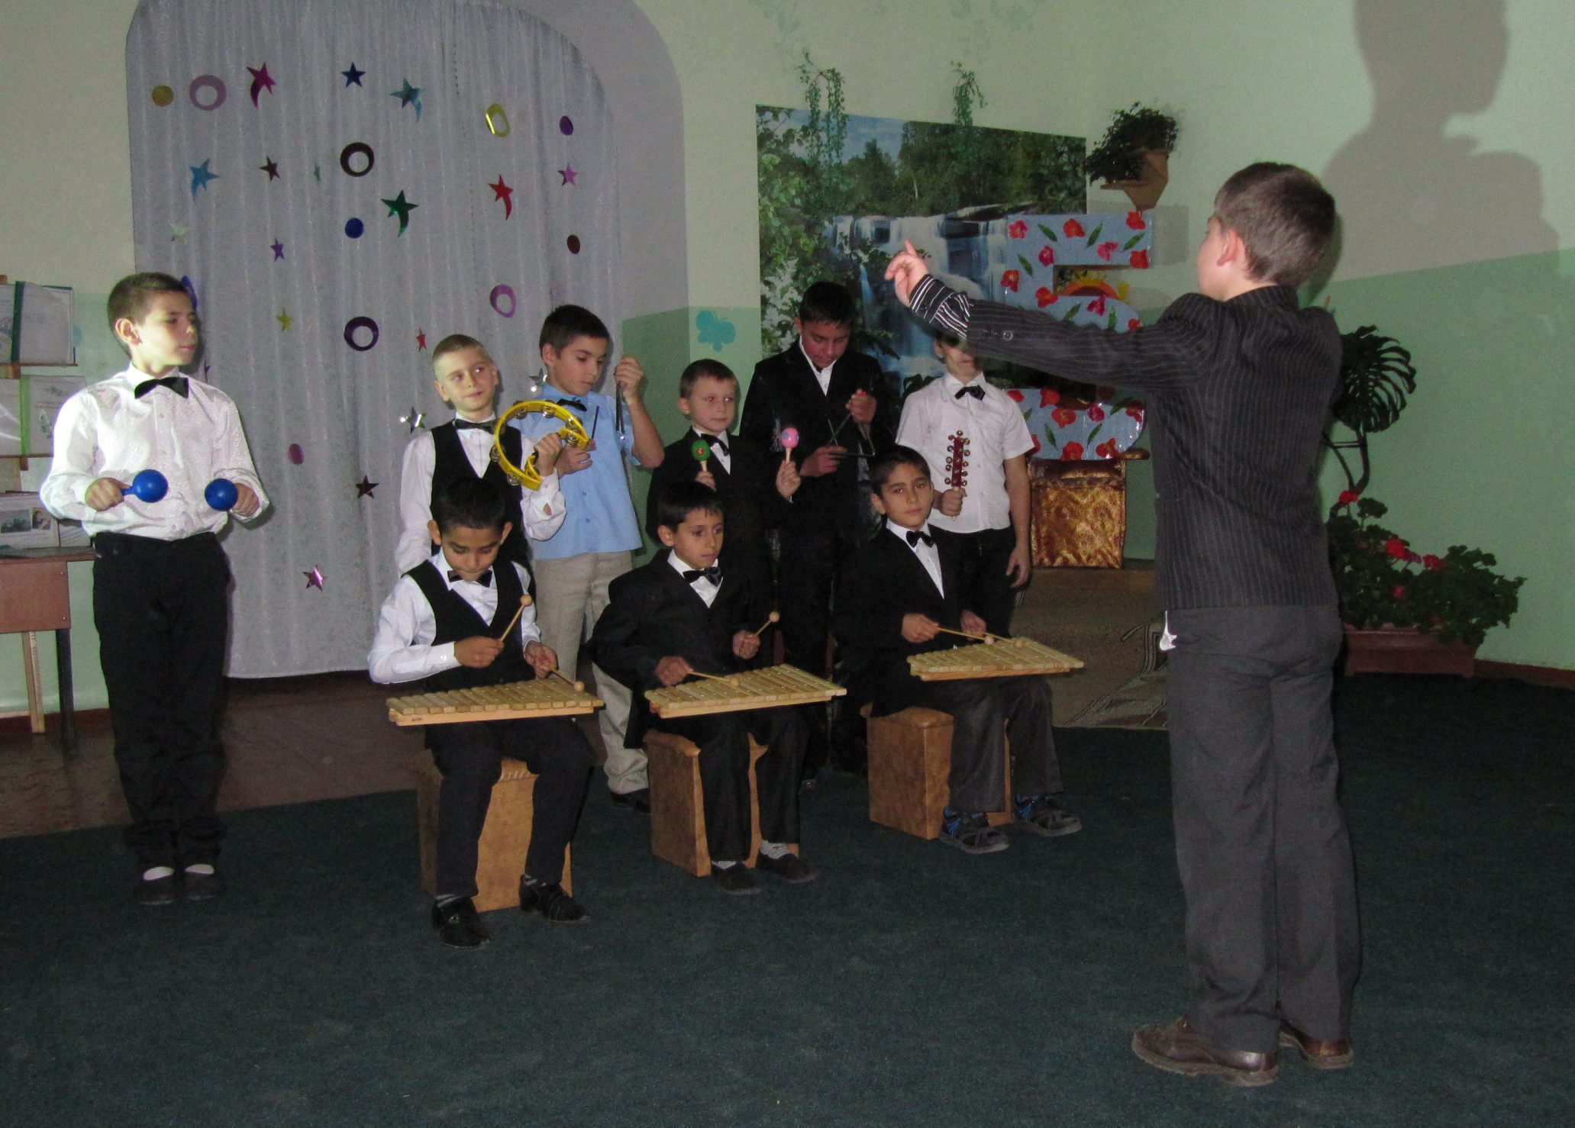

Slide 9
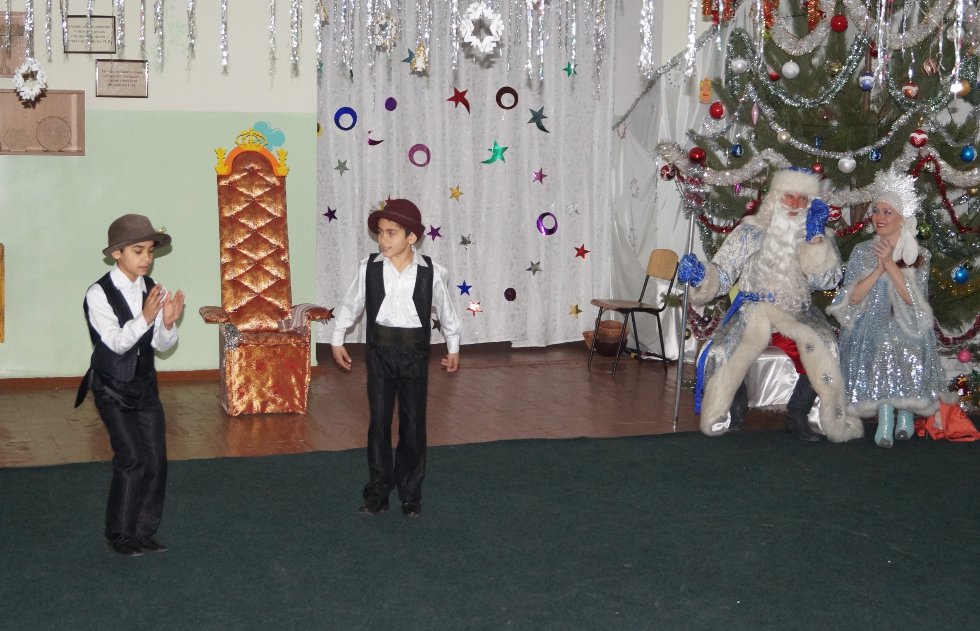

Slide 10
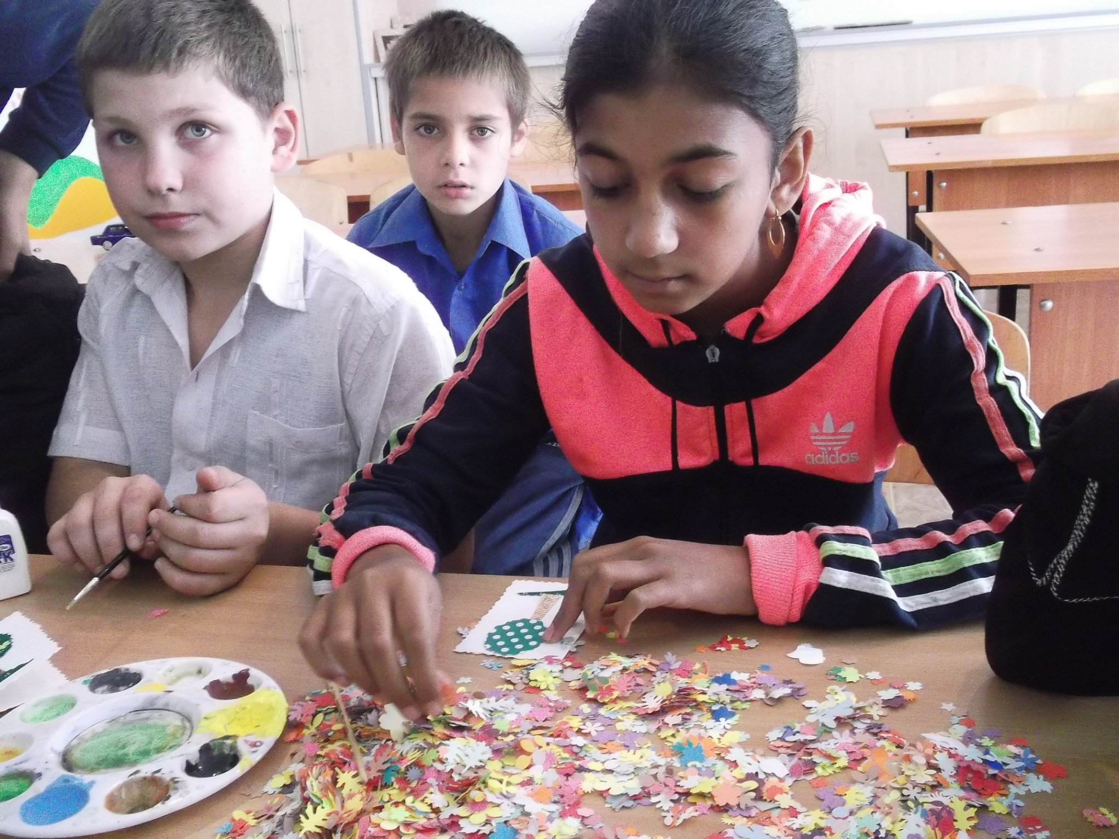

Slide 11
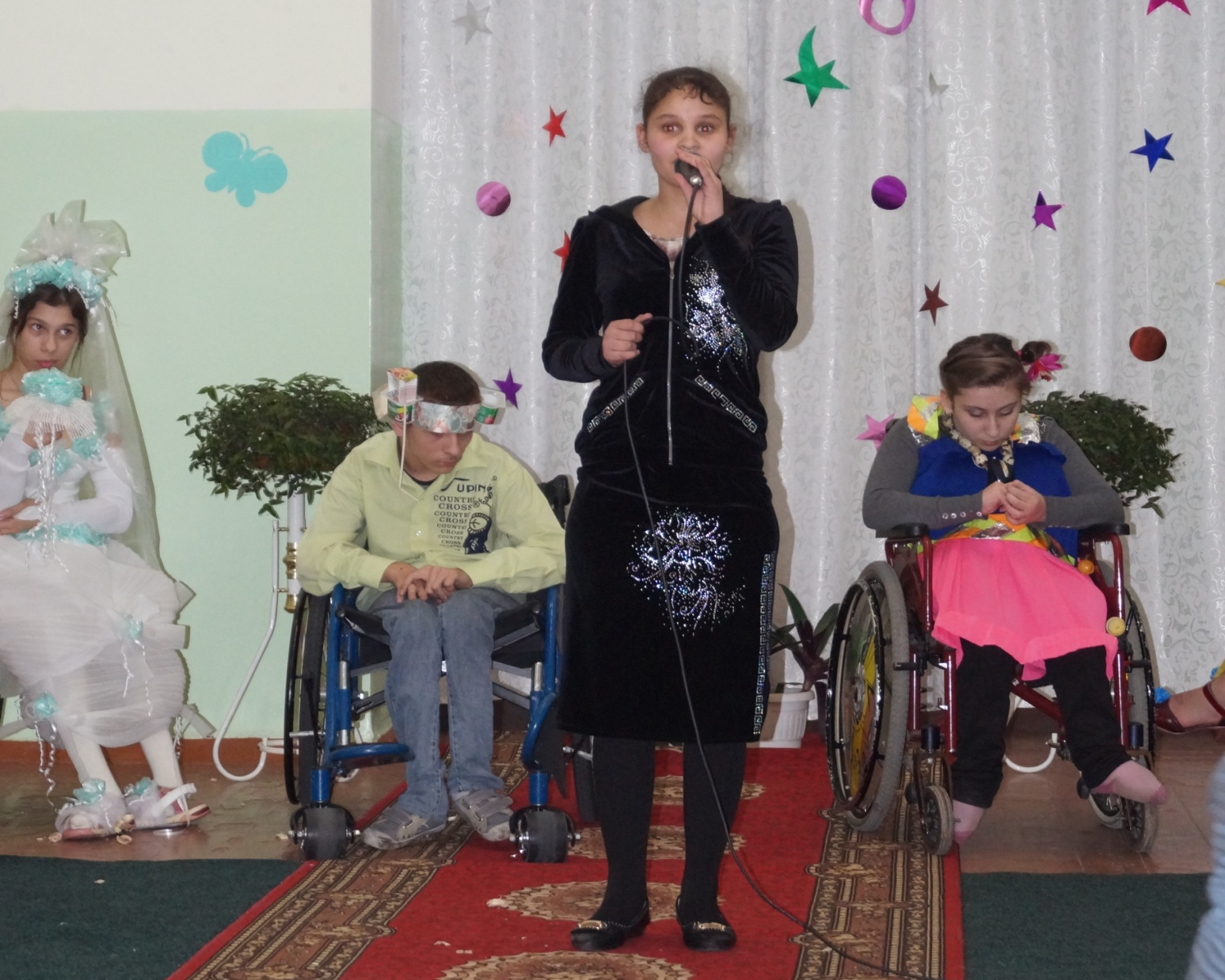
Розвиток навичок самоорганізації, самореалізації, конкурентоспроможності

Slide 12
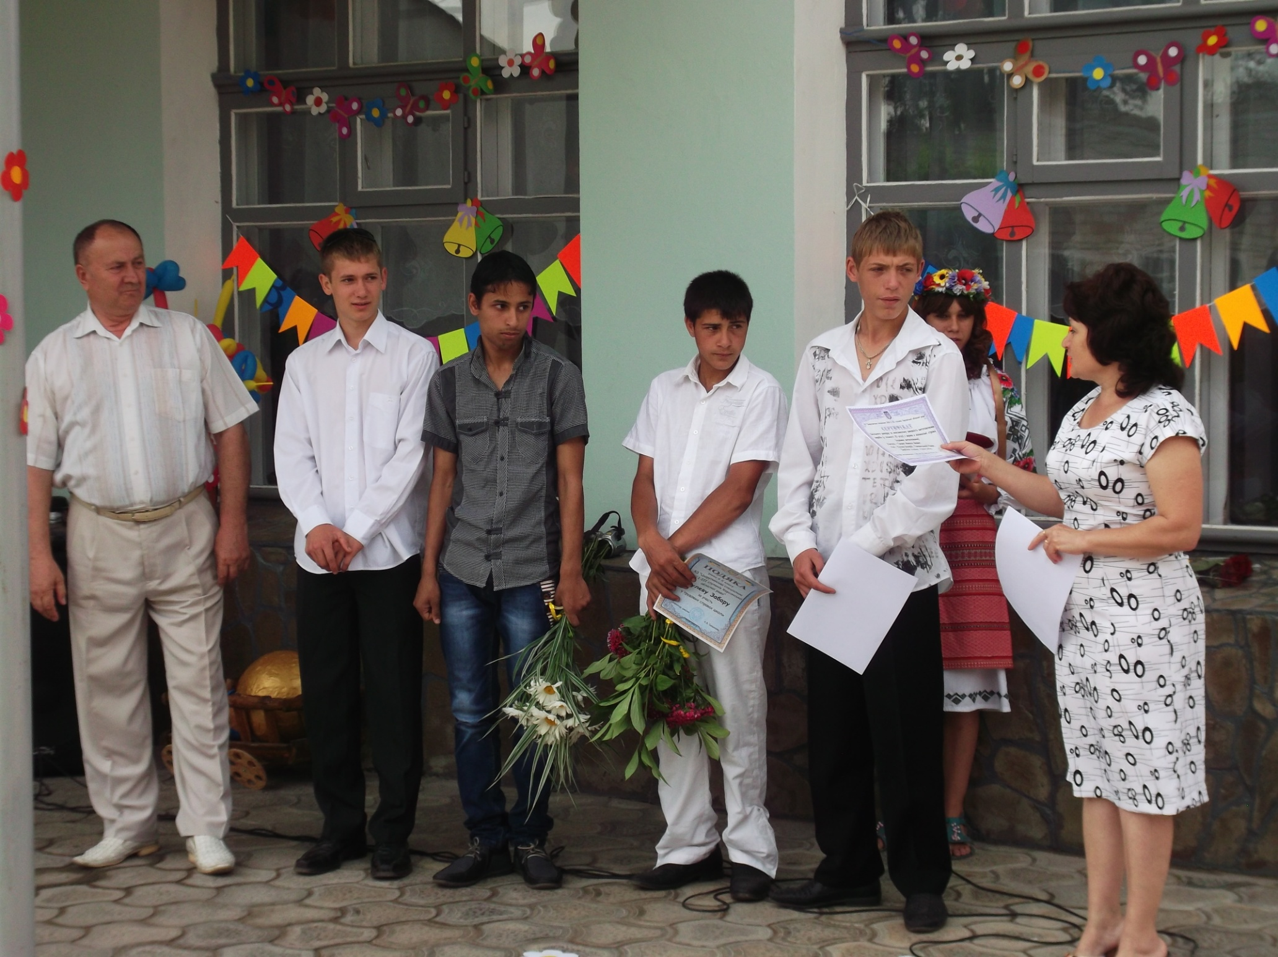

Slide 13
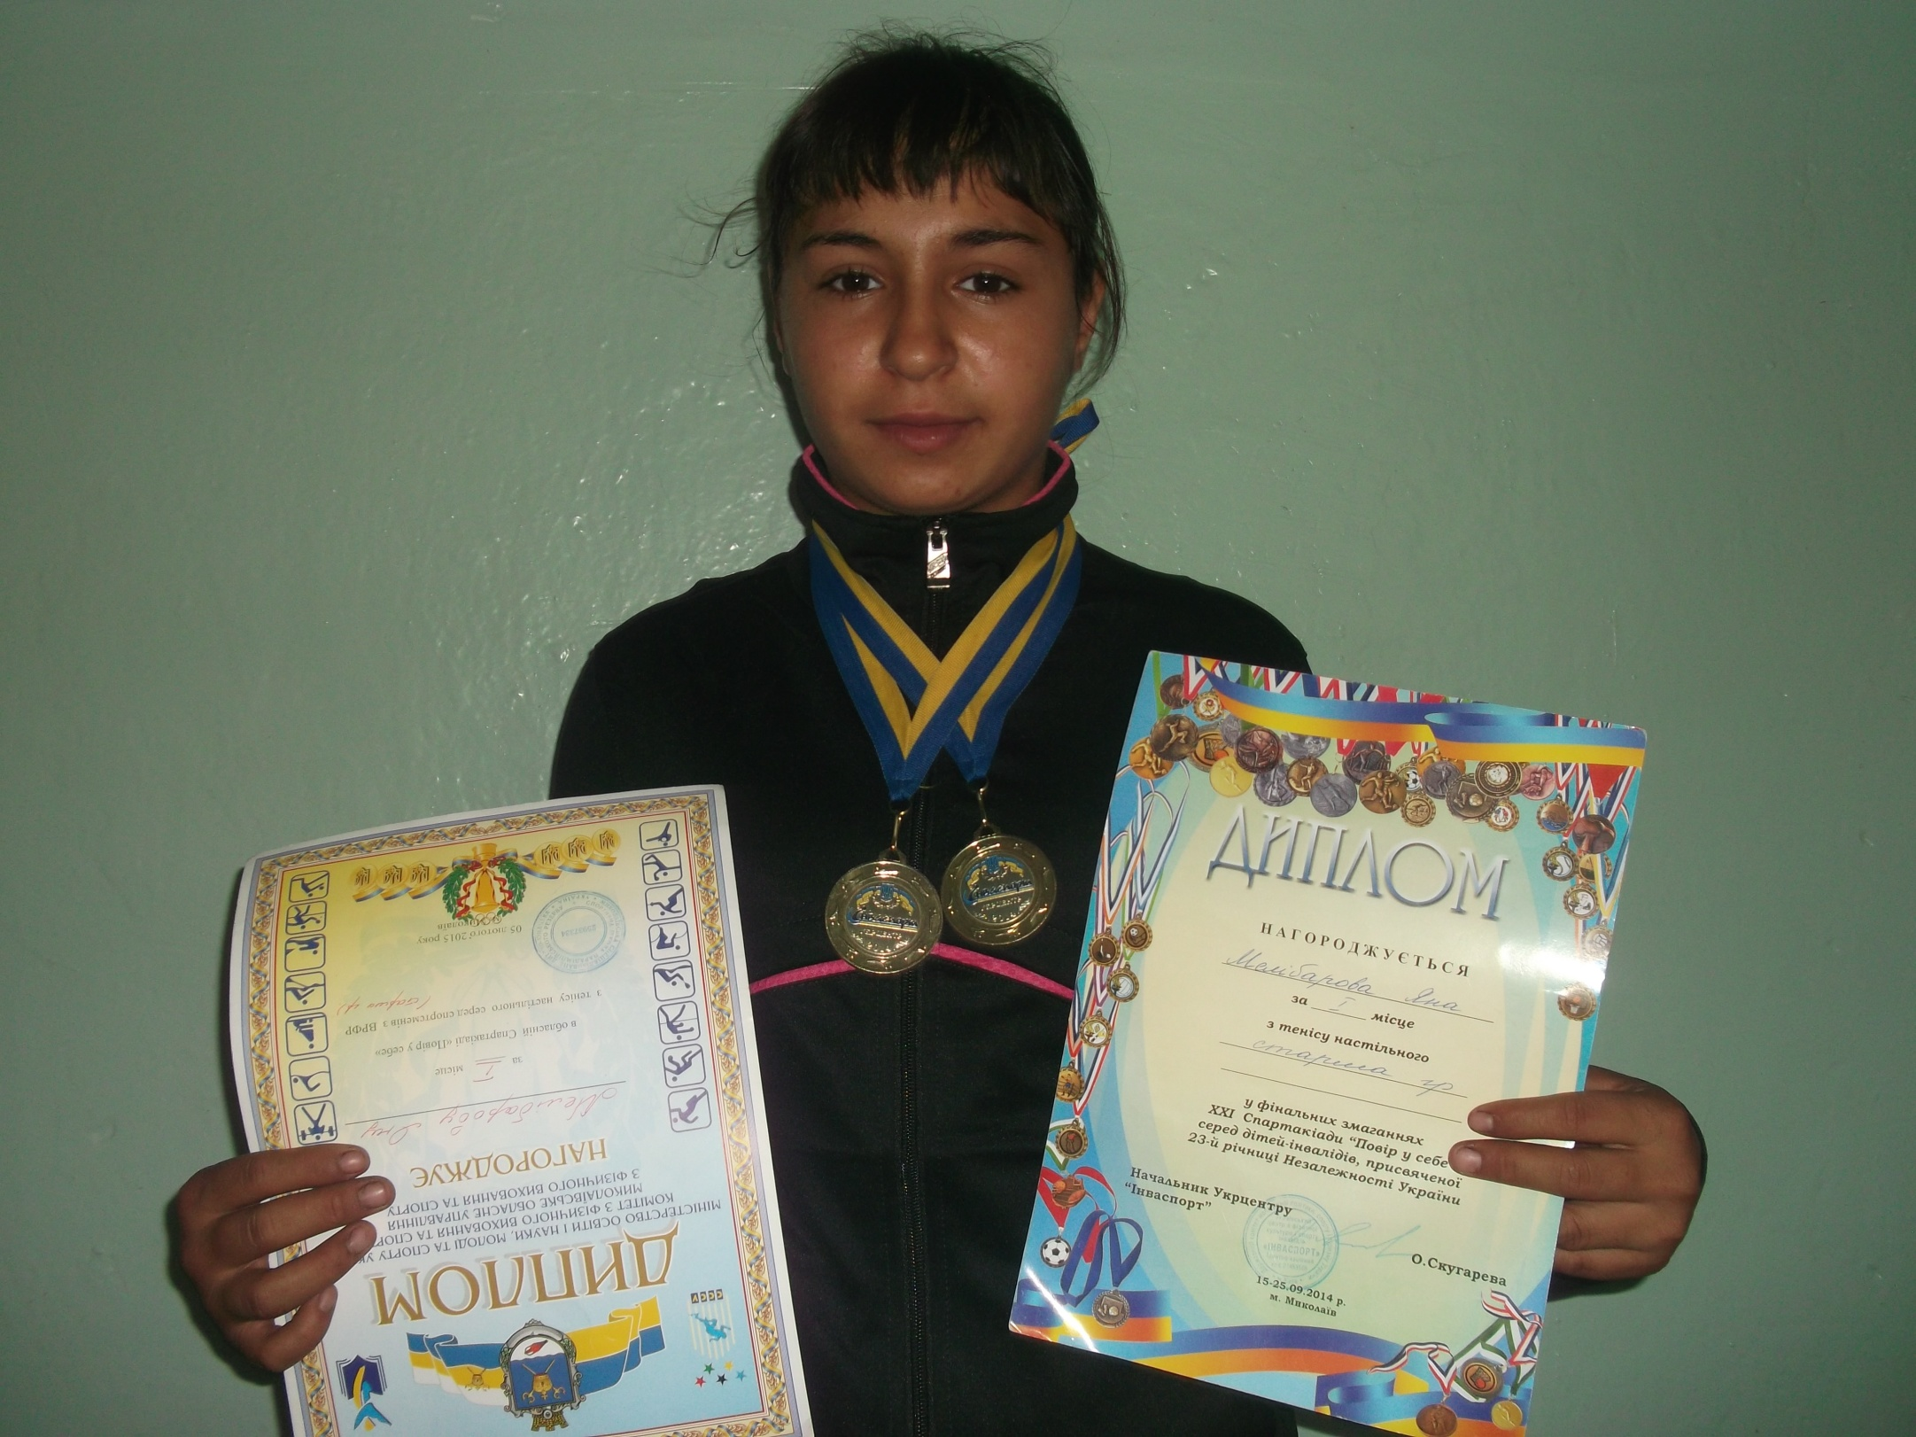

Slide 14
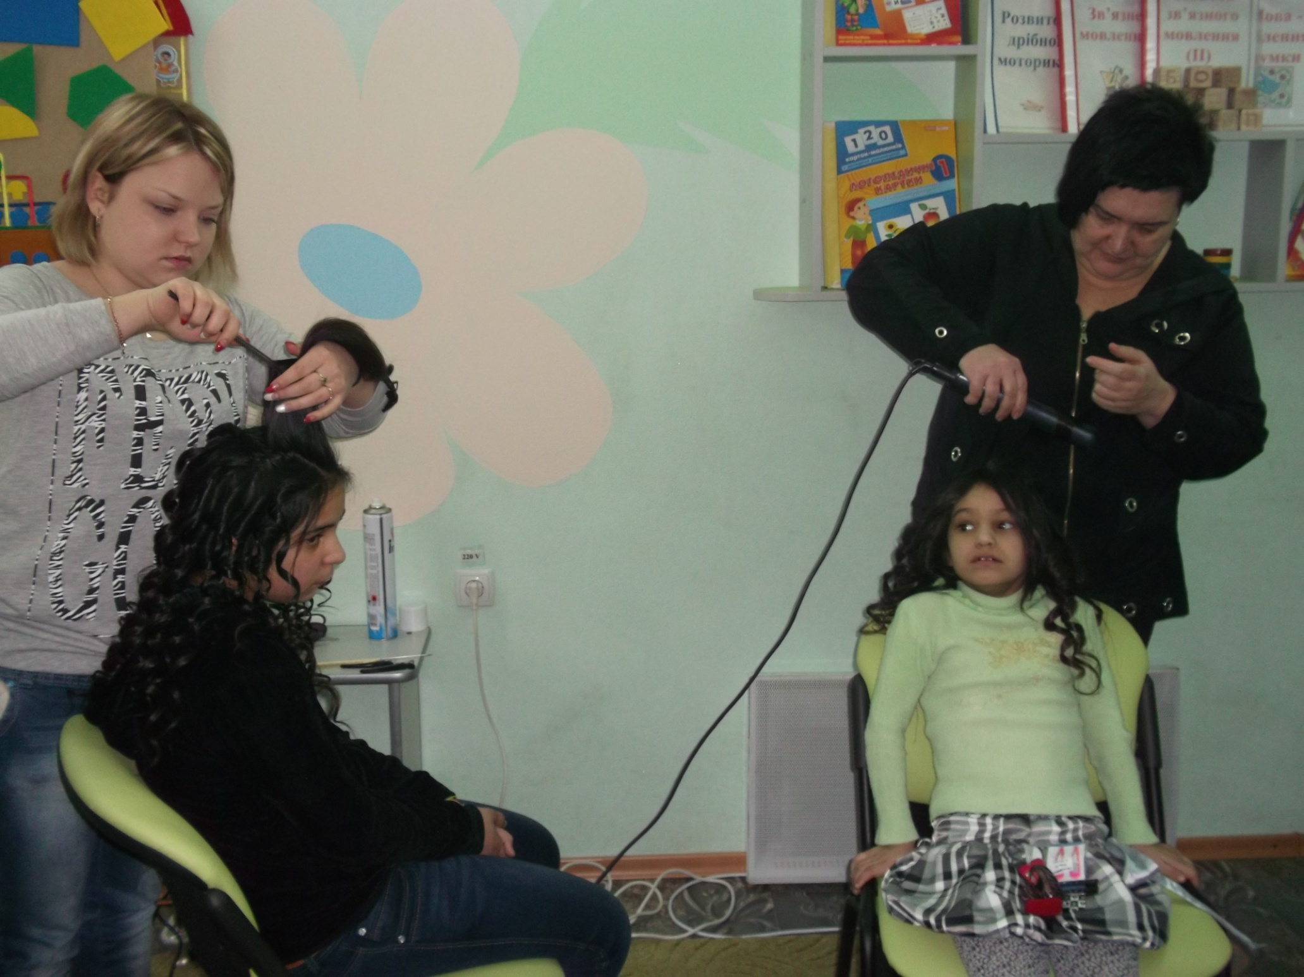

Slide 15
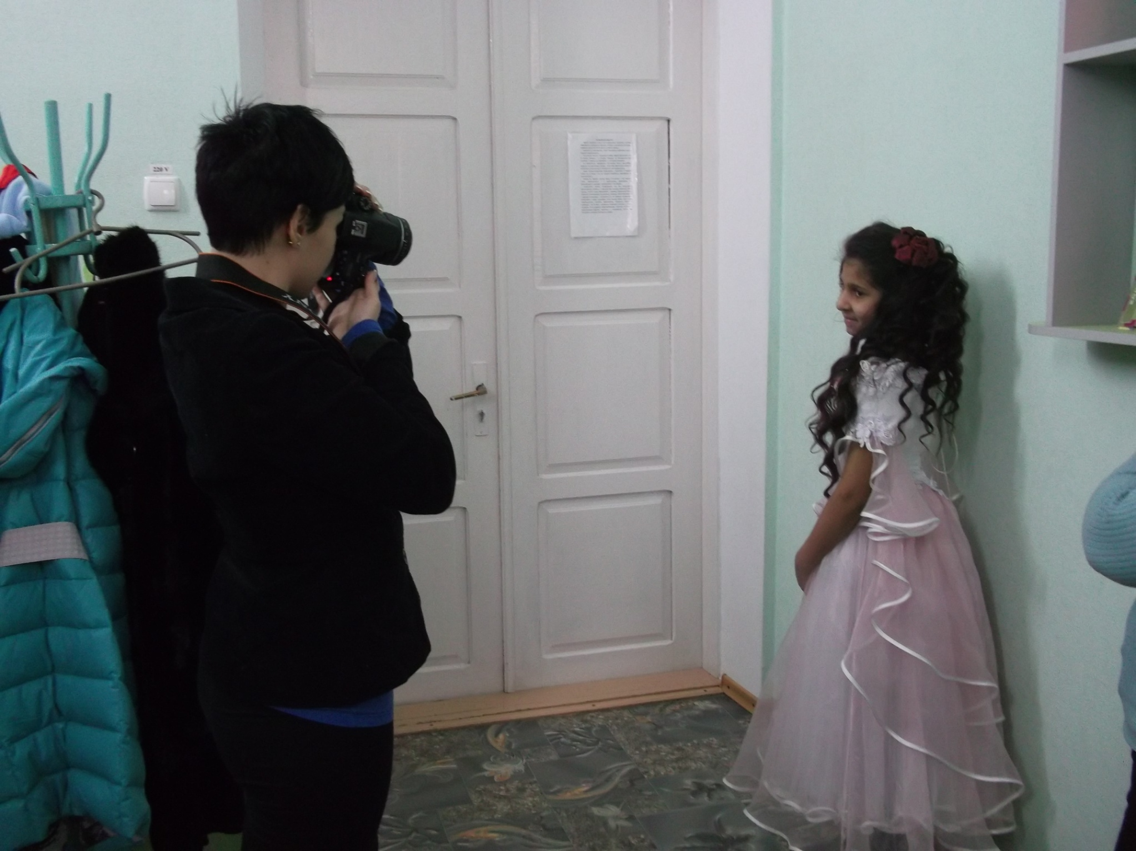

Slide 16
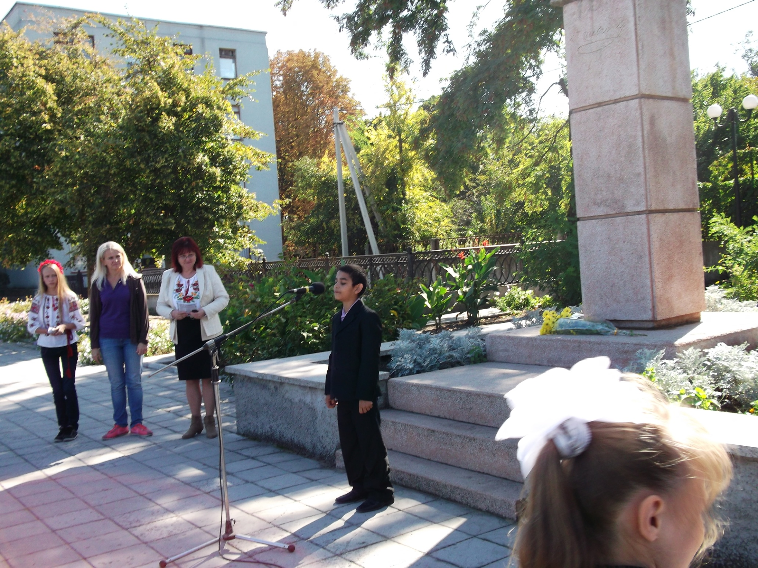

Slide 17
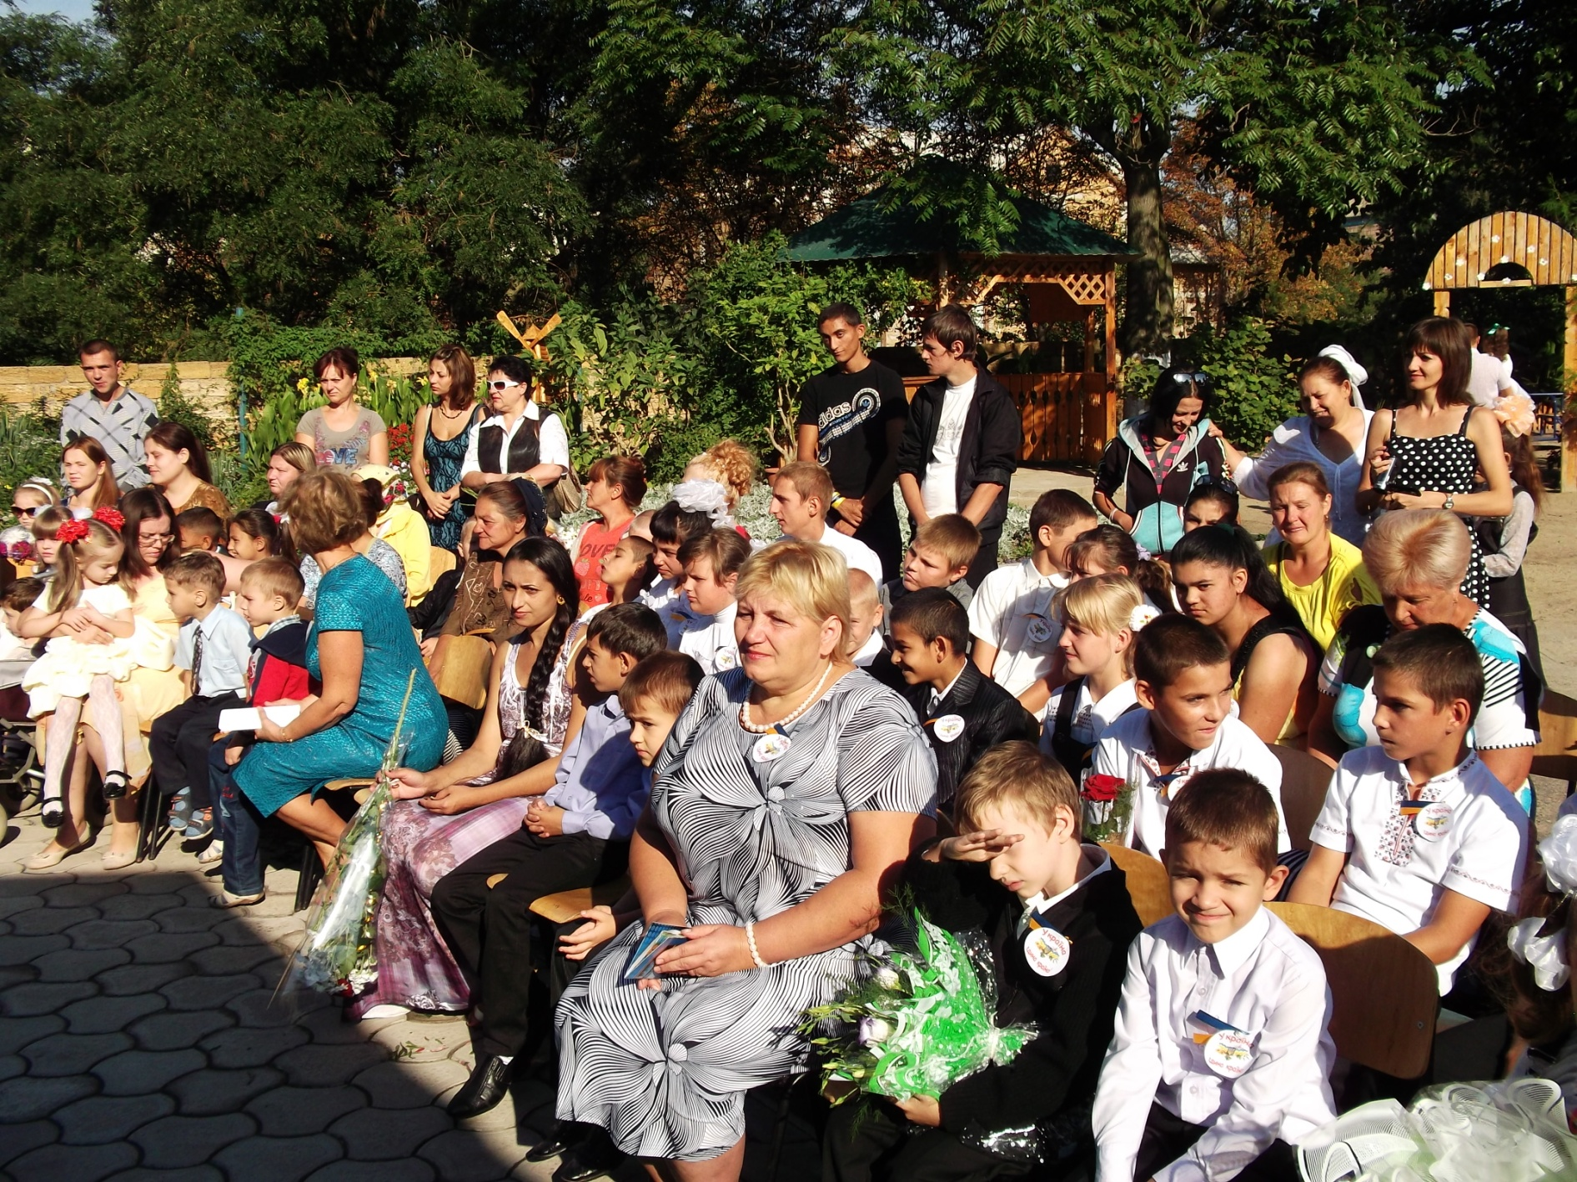
Шляхи активізації батьківської громадськості

Slide 18
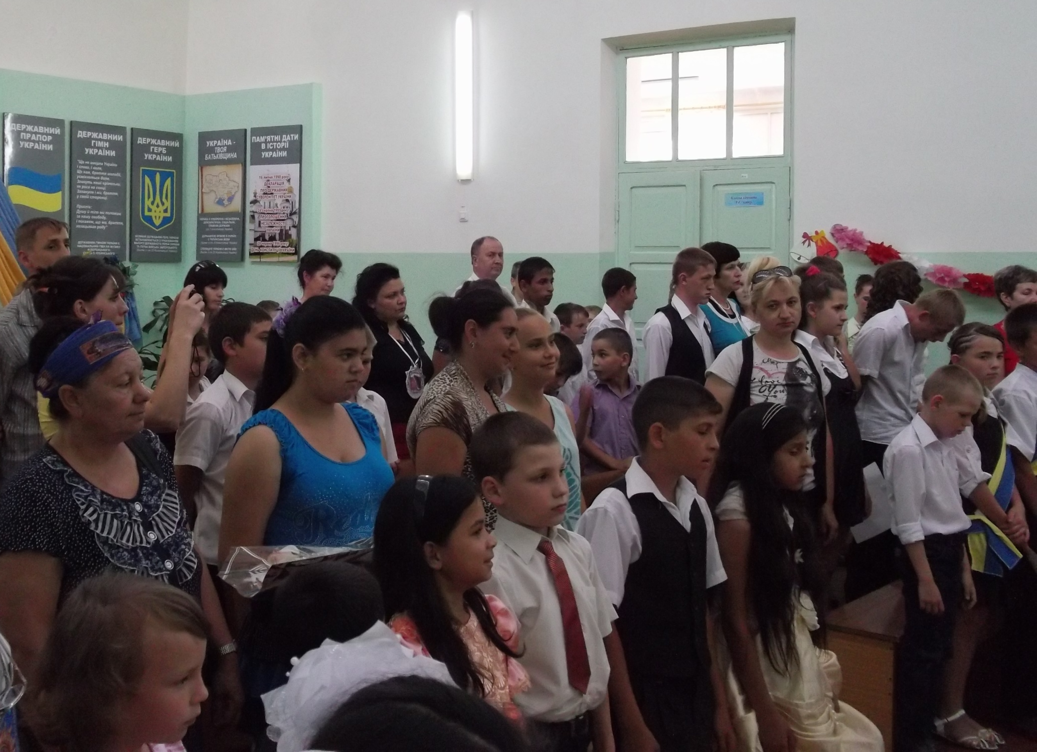

Slide 19
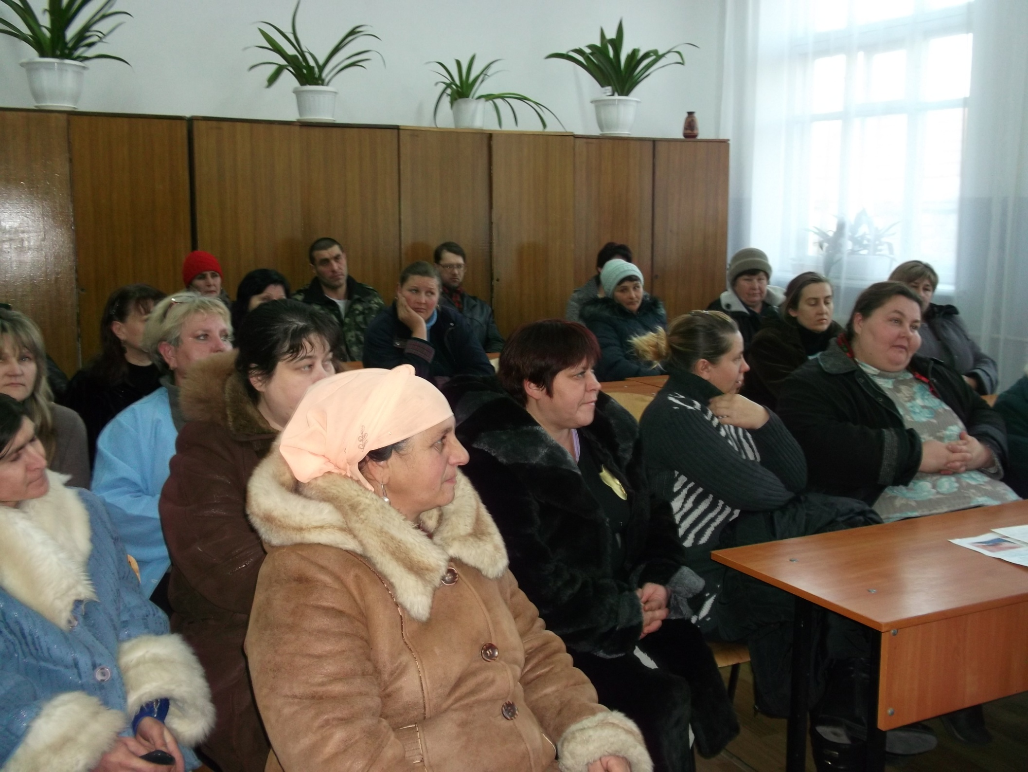

Slide 20
